Slide 1
Pengolahan Citra Digital
Segmentasi Citra
Oleh :
Very Kurnia Bakti, M.Kom

Slide 2
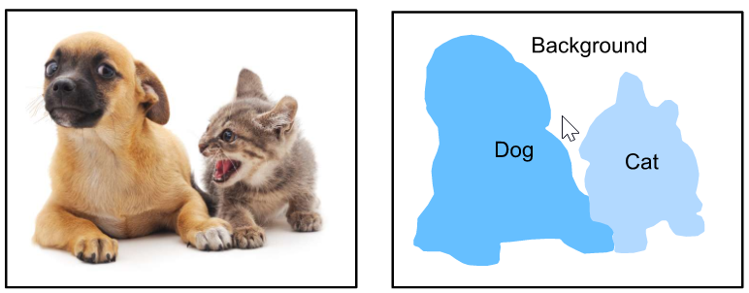
Segmentasi Citra
Segmentasi citra merupakan proses yang ditujukan untuk mendapatkan objek-objek yang terkandung di dalam citra atau membagi citra ke dalam beberapa daerah / objek berdasarkan kemiripan dari daerah/objek tersebut.
Pada citra yang mengandung hanya satu objek, objek dibedakan dari latar belakangnya.
Proses untuk mengidentifikasi kelompok piksel yang memiliki kesamaan

Slide 3
Tujuan Segmentasi Citra
Kuantifikasi properti dari objek-objek di dalam citra
  Berapa ukuran tumor? Apakah membesar atau mengecil?
  Analisis statistik: berapa banyak pengunjung tempat ini?
  Menghitung jumlah objek tertentu: berapa banyak orang di ruangan ini?
Deteksi / lokalisasi
  Dimana kendaraannya? Dimana orangnya?
  Adakah orang di depan kendaraan?
  Apakah ada objek?
  Apakah ada orang?

Slide 4
Metode Segmentasi
Segmentasi berbasis piksel (Pixel-based methods)
  Klasterisasi / klasifikasi piksel untuk menghasilkan area objek
Berbasis area / region (Region-based methods)
  Area/region yang memiliki kesamaan
  Area yang memenuhi kriteria tertentu

Slide 5
Pixel-based Segmentation
Basic Thresholding
  Klasifikasi citra berdasarkan satu nilai thresholding -> global thresholding
  Contoh penerapan pada pengubahan citra grayscale ke citra biner (hitam-putih)
Adaptive Thresholding
  Nilai thresholding ditentukan secara adaptif (berdasarkan informasi piksel di sekitarnya -> local thresholding
Range Thresholding (Multi-level thresholding)
  Nilai thresholding bisa dua atau lebih
  Menggunakan probabilitas Gaussian untuk melakukan segmentasi piksel

Slide 6
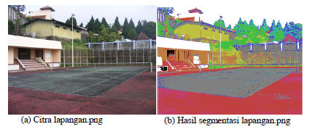
Segmentasi Warna
Segmentasi warna dapat dilakukan pada ruang warna HLS. Kemudian, dengan berpedoman pada susunan warna, dilakukan pengubahan warna Hue yang berdekatan dengan warna yang menjadi pusat dalam fungsi keanggotaan fuzzy.

Slide 7
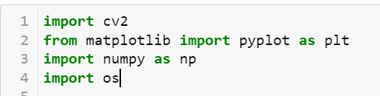
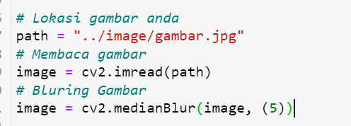
Segmentasi Warna
Import Pustaka yang diperlukan
Lakukan pembcaan gambar dan lakukan blur pada gambar tersebut

Slide 8
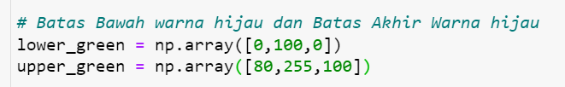
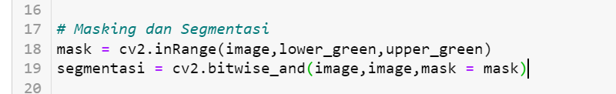
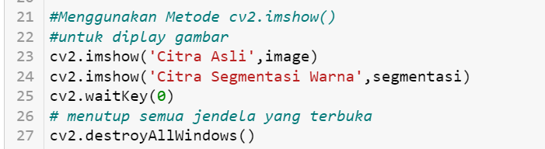
Segmentasi Warna
Lower_green yaitu ambang batas bawah, dan upper_green yaitu ambang batas atas
Mask dengan cv2.inRange(image,lower,upper) dan segmentasi dengan cv2.bitwise_end()
Tampilkan Hasil nya..

Slide 9
TERIMAH KASIH
https://github.com/rizalarfani/Pengolahan-Citra-Digital-PCD-/blob/master/Latihan/Segmentasi%20Citra.ipynb

